Slide 1
Утворення Кирило – Мефодіївського братства
9 клас. Історія України
© Тарасов В.В.
вчитель історії Серпневської ЗОШ І-ІІІ ступенів
2010

Slide 2
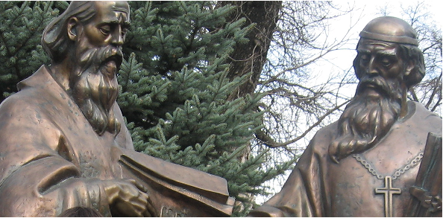

Slide 3
Завдання уроку
познайомитися із процесом розвитку національної ідеї в суспільно – політичному русі України І половини ХІХ століття та діяльністю першої української політичної нелегальної організації – Кирило – Мефодіївське братство;
вчитися аналізувати програмні документи братства, працювати з історичними джерелами, робити висновки;
розкрити значення діяльності кирило – мефодіївців у розвитку українського національного руху;

Slide 4
План
Утворення першої української політичної нелегальної організації Кирило – Мефодіївського братства.
Програмні документи й громадсько – політична діяльність братства.
Значення Кирило – Мефодіївського братства для розгортання національно – визвольного руху.
Місце Т.Г.Шевченка в українському національному відродженні.

Slide 5
Опорні поняття і дати
Опорні поняття:
Політична нелегальна організація;
Статут;
Різночинці.
Опорні дати:
Січень 1846 – березень 1847 рр. – діяльність Кирило – Мефодіївського братства.

Slide 6
«Жоден з слов'янських народів не може так прагнути до самобутності (тобто незалежності) і підбурювати інших братів, як ми, українці... Коли довше існуватиме теперішній порядок, в якому все українське зневажається, тоді Україна загубить свій народний скарб...»
(зі статуту Кирило-Мефодіївського братства)

Slide 7
Проблемне завдання
Які ознаки політичної партії наявні у діяльності Кирило – Мефодіївського товариства?

Slide 8
Актуалізація опорних знань.
Чому в кінці XVIII - в І третині XIX століття в Україні розгортається суспільно – політичний рух?
Які течії склалися в суспільно – політичному русі України в І третині ХІХ століття?
Чому український народ не підтримав російських та польських революціонерів?

Slide 9
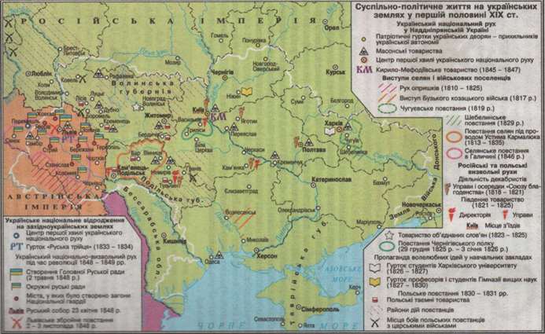
Які організації діяли на території України на початку ХІХ століття?
Показати на карті місця діяльності декабристів, масонських лож в Україні.

Slide 10
Актуалізація опорних знань.
Яким шляхом український народ міг вирішити питання власного визволення та створення власної держави?
Що необхідно для цього було зробити?
Що таке політична організація? Що таке політична партія?
Політична партія – добровільне об”єднання громадян, що представляє волю певної соціальної групи, прагне оволодіти державною владою та має програму розвитку суспільства.

Slide 11
Хто такі Кирило і Мефодій?
Чому учасники товариства вирішили назвати свою організацію іменами Кирила і Мефодія?

Slide 12
Утворення першої української нелегальної політичної організації
Чому Кирило – Мефодіївське товариство було нелегальною організацією?
На основі відеофрагменту з фільма “Кирило – мефодіївці” визначте:
Засновників та учасників Кирило – Мефодіївського товариства.
До яких соціальних груп населення належали учасники товариства?
Різночинці – вихідці з різних соціальних груп населення, які виступили проти панування самодержавства та кріпосництва

Slide 13
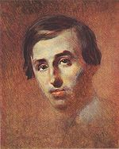
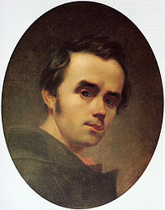
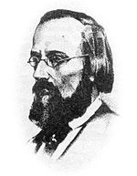
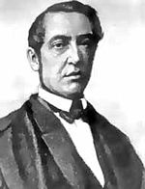
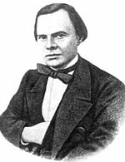
Дмитро Пильчиков
Пантелеймон Куліш
Микола Костомаров
Василь Білозерський

Slide 14
Кирило – Мефодіївське товариство виникло у Києві у січні 1846р. і діяло до кінця березня 1847р.

Slide 15
Ідейно – політичні течії
Кирило – Мефодіївського товариства
Помірковано – ліберальна
Радикальна
М.Костомаров
П.Куліш
Т.Шевченко
О.Навроцький
Г.Андрузький

Slide 16
Програмні документи Кирило – Мефодіївського товариства
Книга буття українського народу.
Статут Слов»янського братства св.Кирила і Мефодія.

Slide 17
КНИГА БУТТЯ УКРАЇНСЬКОГО НАРОДУ
109 статей
Створення демократичної федерації християнських слов»янських республік
Ліквідація кріпосництва і самодержавства;
Проголошення демократичних свобод;
Розвиток національної мови і культури;
Київ – столиця федерації.
Вищий законодавчий орган слов»янської федерації – двопалатний сейм, виконавча влада належить президенту.

Slide 18
Статут Кирило – Мефодіївського товариства
Опрацювати Статут Кирило Мефодіївського товариства ( с. 120- 121 підручника ) і визначити:
Визначить головні завдання, які ставили кирило – мефодіївці для розв'язання соціальних та національних проблем?
Про що свідчить та обставина, що у списку слов'янських племен, які повинні мати самостійність і ввійти в федерацію слов'ян, “північно – руси” ( росіяни) стоять на другому місці, а “південно – руси” ( українці ) – на першому?
Чим головні ідеї статуту співзвучні ідеалам нинішнього суспільства незалежної України?
Що свідчить про те, що товариство було нелегальною організацією?
Про що свідчить відмова товариства від принципу “Мета виправдовує засоби”?

Slide 19
СТАТУТ СЛОВ»ЯНСЬКОГО БРАТСТВА СВ, КИРИЛА І МЕФОДІЯ
ГОЛОВНІ ІДЕЇ
ГОЛОВНІ ПРАВИЛА
Права та обов»язки членів товариства;
Правила прийому до членів товариства ( присяга);
Установлені таємні знаки членства: перстень та іконка із зображенням св. Кирила й Мефодія;
Головний обов»язок – поширення ідей товариства серед народу
Об»єднання слов»янських народів у федеративну державу в складі – України, Росії, Польщі, Чехії, Сербії, Болгарії.
Кожен слов»янський народ повинен мати свою державу;
Проголошення демократичних свобод;
Розвиток національної мови і культури;
Наявність спільного органу – Слов»янського собору.

Slide 20
Громадсько – політична діяльність братства
поширення ідей братства через розповсюдження його програмних документів, прокламацій («До братів-українців», «До братів-великоросів і поляків»), твори Тараса Шевченка;
займалися науковою працею і виступали з лекціями в навчальних закладах Києва, в яких проповідували свої погляди;
піклувалися про розвиток народної освіти, збирали кошти на відкриття народних шкіл, написання і видання нових книг (зокрема, Пантелеймон Куліш підготував перший підручник з історії України «Повість про український народ», виданий 1846 року, та ін.).

Slide 21
Ліквідація Кирило – Мефодіївського товариства.
На основі відеофрагменту визначте:
В результаті яких подій відбувся розгром товариства?
Як учасники Кирило – Мефодіївського братства під час арешту та допитів дотримувалися головних правил товариства?
Чому царський уряд заборонив друкування та продаж творів членів Кирило – Мефодіївського товариства?
Кого з членів Кирило – Мефодіївського товариства царизм покарав найтяжче? Чому?

Slide 22
Місце Т.Г.Шевченка в українському національному відродженні
Т.Шевченко став людиною – символом пробудження українського народу;
поетичною творчістю сприяв формуванню української літературної мови;
брав активну участь в діяльності Кирило – Мефодіївського товариства;
відстоював революційну боротьбу за національне та соціальне визволення українського народу;
відстоював республіканську форму правління;
Сприяв формуванню самосвідомості українців і створював підґрунтя для початку нового етапу визвольного руху.

Slide 23
«Він був сином мужика – і став володарем в царстві духа. Він був кріпаком – і став велетнем у царстві людської культури. Він був самоуком – і вказав нові, світлі й вільні шляхи професорам і книжним ученим» ( І.Франко )
«Поезія Шевченка має для нас епохальне значення: вона зробила з темної етнографічної маси націю, вона розбила назавжди можливість існування українського руху як «южно – русскаго» провінціалізму» ( Ю.Охрімович)

Slide 24
Працюємо з джерелом
У доповідній записці жандармського управління до Миколи І щодо наслідків розслідування діяльності Кирило-Мефодіївського братства окремим пунктом містилася пропозиція зобов'язати царських адміністраторів в Україні «звертати увагу на тих, які особливо займаються малоросійськими старожитностями, історією й літературою, і старатися б припинити в цій галузі наук усіляке зловживання, але якомога найнепомітніше і найобережніше, без явних переслідувань і, наскільки можливо, не дратуючи уродженців Малоросії».
Поясніть, чому від часів розгрому Кирило-Мефодіївського братства й аж до ліквідації СРСР люди, які цікавилися українською історією та літературою, потрапляли під пильний нагляд жандармів і спецслужб.

Slide 25
Історичне Значення діяльності Кирило – Мефодіївського братства
перша спроба української інтелігенції вдатися до політичної боротьби.
Братство вперше розробило широку політичну програму національно-визвольного руху, яка стала дороговказом для його наступників.
Братство стало самостійним і самобутнім політичним формуванням, яке організаційно не підпорядковувалося, а ідеологічно не повторювало політичних настанов жодної з загальноросійських суспільних течій.

Slide 26
Закріплення
Виберіть ідеї, характерні для Кирило – Мефодіївського братства.
1. Україна – незалежна держава.
2. Федеративний союз слов»янських держав.
3. Москва – центр слов»янського світу.
4. Україна – конституційна монархія.
5. Україна - республіка
6. В єдину федерацію входили Росія та Україна.
7. Збереження кріпосництва і самодержавства;
8. Здійснення перетворень революційним шляхом
9. Свобода віросповідання.
10. Розвиток освіти.
11. Київ – центр федеративного союзу.
12. Рівність всіх громадян.

Slide 27
Закріплення.
1. Які ознаки політичної партії наявні у діяльності Кирило – Мефодіївського товариства?
Політична партія – добровільне об”єднання громадян, що представляє волю певної соціальної групи, прагне оволодіти державною владою та має програму розвитку суспільства.
2. Як епіграф уроку: «Жоден з слов'янських народів не може так прагнути до самобутності (тобто незалежності) і підбурювати інших братів, як ми, українці... Коли довше існуватиме теперішній порядок, в якому все українське зневажається, тоді Україна загубить свій народний скарб...» розкриває причини виникнення Кирило – Мефодіївського товариства?

Slide 28
Домашнє завдання
Читати §13

